Slide 1
Пейзажные зарисовки
Сочинение-описание пейзажа в художественном стиле

Slide 2
Цели:
Дать понятие пейзажной зарисовки;
Закрепить и углубить представление о пейзаже в художественном стиле речи;
Учить писать сочинение-описание пейзажа

Slide 3
Речевая разминка
Прочитайте строки из стихотворения А.Н. Майкова:
Зима, зима! Мороз трещит;
Луна в кольце на тверди синей;
Звездится снег; лазурный иней
На чёрных деревах блестит…
Подумайте, какие слова, выражения передают отношение поэта к зимнему пейзажу?
Как вы понимаете выражение «звездится снег»?

Slide 4
Зима, зима! Мороз трещит; Луна в кольце на тверди синей; Звездится снег; лазурный иней На чёрных деревах блестит…
Понятно ли вам, почему у слова ИНЕЙ эпитет «лазурный»?
Какая картина предстаёт перед вашим воображением, когда вы читаете эти строки? Попытайтесь нарисовать её словами.
Какие слова, выражения помогают вам устно нарисовать картину?

Slide 5
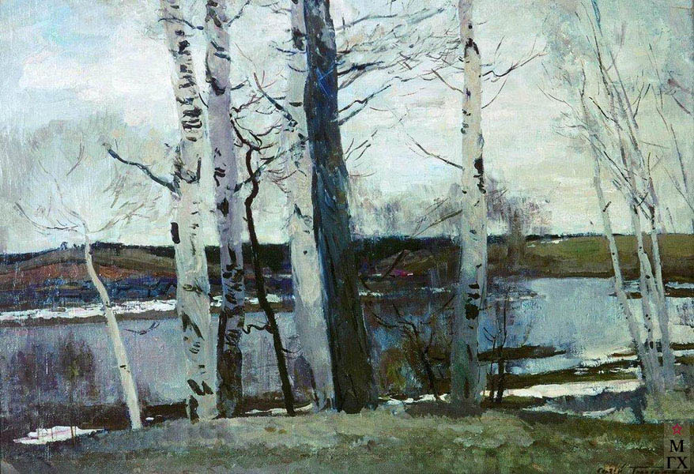
Работа по теме
Обратимся к репродукции картины С.В.Герасимова «Лёд прошёл». Что изображено на картине?
Какое время года запечатлел художник?
Какое настроение, какие чувства вызывает у вас это живописное полотно?
Как достигает художник такого восприятия?
Какими средствами художник пользуется для передачи своих чувств, своего отношения к такому явлению природы, как ранняя весна?

Slide 6
Пейзажная зарисовка
Итак, мы обратились к изображению природы в разных видах искусства: в литературе, живописи, музыке, определили, каким настроением каждое изображение проникнуто, какие чувства вызывает у вас.
Такое изображение называется пейзажной зарисовкой.
Более ясное толкование этого понятия даёт Толковый словарь русского языка С.И. Ожегова: зарисовка – то же, что рисунок; рисунок – нарисованное изображение, воспроизведение чего-нибудь.
Следовательно, пейзажная зарисовка – изображённая природа.

Slide 7
Эпиграф урока
Обратимся к словам К.Г. Паустовского.
Прочитайте их.
«Если писатель, работая не видит за словами того, о чём он пишет, то и читатель ничего не увидит за ними. Но если писатель хорошо видит то, о чём он пишет, то самые простые и порой даже стёртые слова приобретают новизну, действуют на читателя с разительной силой и вызывают у него те мысли, чувства и состояния, какие писатель хотел ему передать».
Что писатель считает главным в пейзажных зарисовках?
Что, по мнению Паустовского, необходимо для того, чтобы по-настоящему описывать природу?

Slide 8
Что же видели за словами русские писатели?
У кого из известных вам по урокам литературы художников слова вы встречались с пейзажными зарисовками?
В каких произведениях?
Прочитайте внимательно про себя отрывок из повести Н.В. Гоголя «Ночь перед Рождеством»:
«Всё светилось. Метели как и не бывало. Снег загорелся широким серебряным полем и весь обсыпался хрустальными звёздами. Мороз как бы потеплел.»
Что привлекло внимание писателя в рождественской ночи?
Как и в чём этот отрывок перекликается с отрывом из стихотворения Майкова?
Отметьте, какие изобразительные средства языка использует Н.В.Гоголь, чтобы показать очарование, красоту рождественской ночи?

Slide 9
Мы проанализировали несколько зарисовок природы, пейзажных зарисовок. На основе анализа попытаемся определить порядок работы над сочинением:
Подумайте, что вы хотите «нарисовать» словом?
Какова будет главная мысль вашей зарисовки? Какие чувства вы хотите вызвать ею у читателя?
Какие выразительные средства языка вы используете в своей работе?
Попробуйте устно составить пейзажную зарисовку на тему «А за окном зима…».

Slide 10
Задание на дом
Следуя инструкции, составленной на уроке, напишите сочинение-описание зимнего пейзажа.
Тему определите сами.

